Slide 1
学前须知
讲师：李明杰
技术博客：http://www.cnblogs.com/mjios
新浪微博：http://weibo.com/exceptions

Slide 2
学前须知
学iOS开发能做什么？
iOS开发需要学习哪些内容？
先学习什么？
……

Slide 3
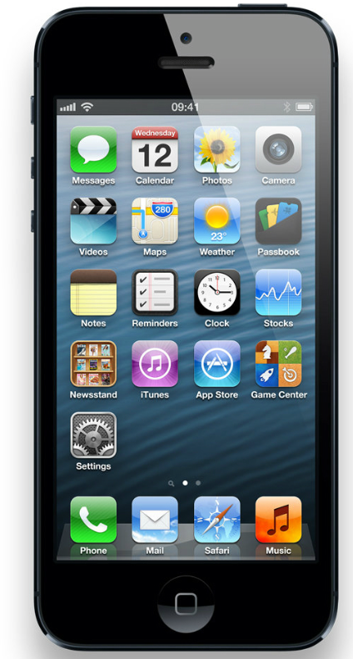
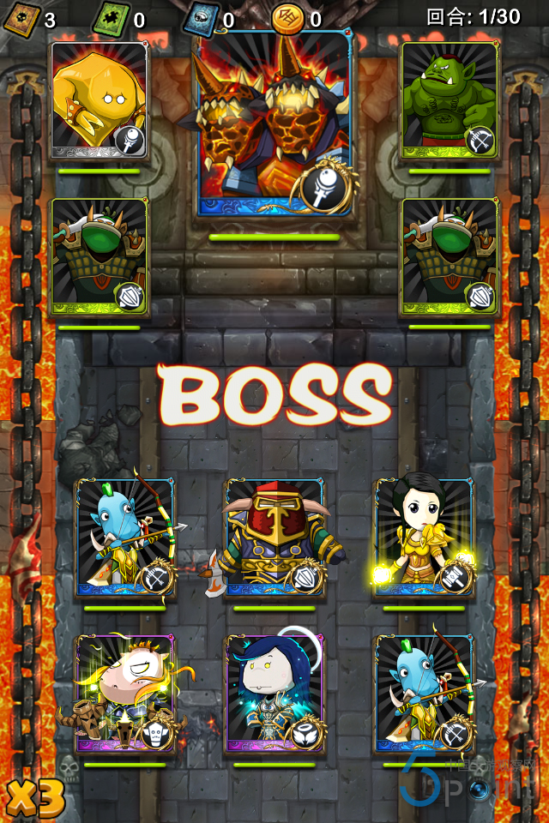


学iOS开发能做什么？
有成就感
掌握一门IT技术
手游
高薪稳定的工作
泡妞软件
聊天软件
创业

Slide 4
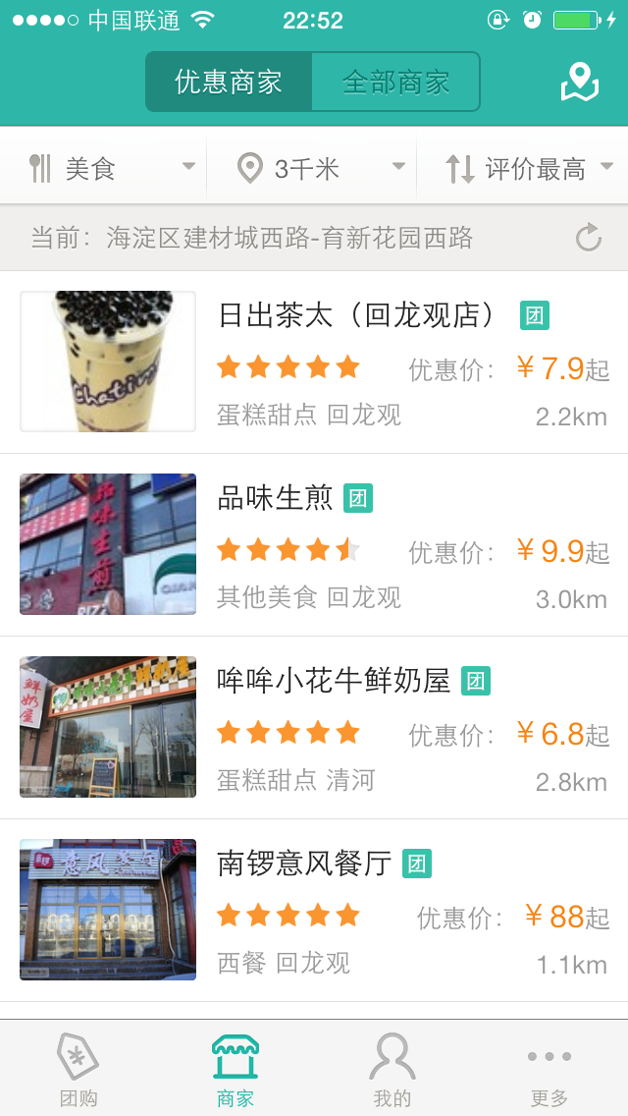
iOS开发需要学习哪些内容？
开发步骤
知识点
搭建软件界面
UI
（User Interface）
发送网络请求
多线程\网络
网络数据解析
json\xml
。。。。。。

Slide 5
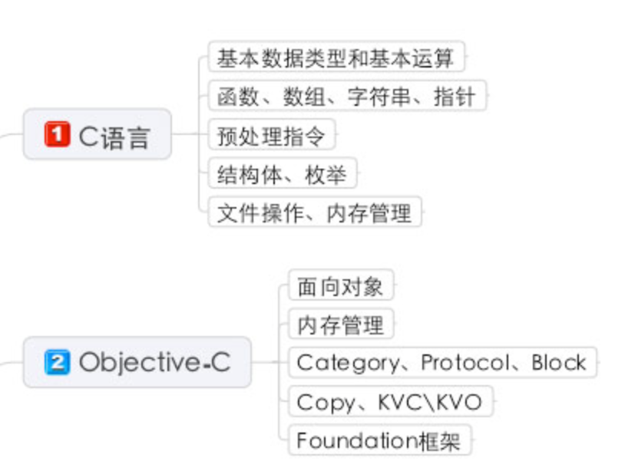
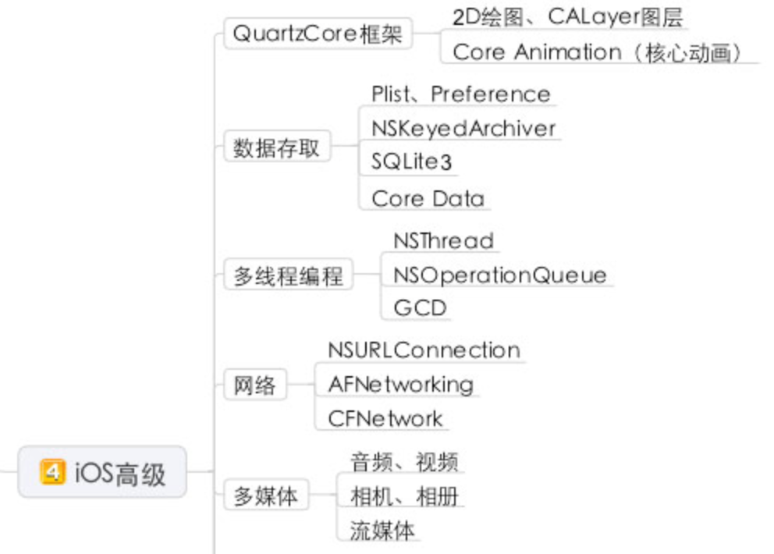
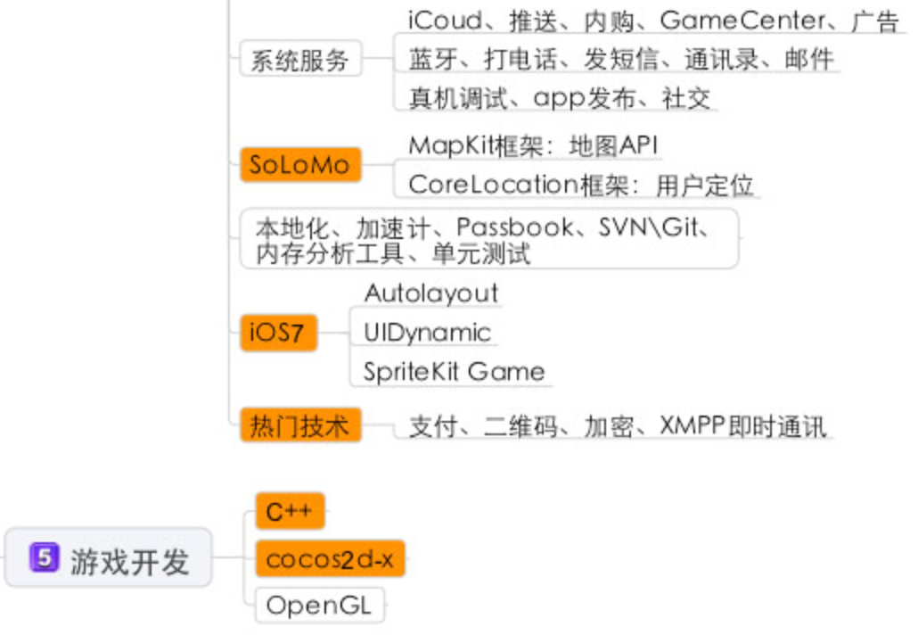
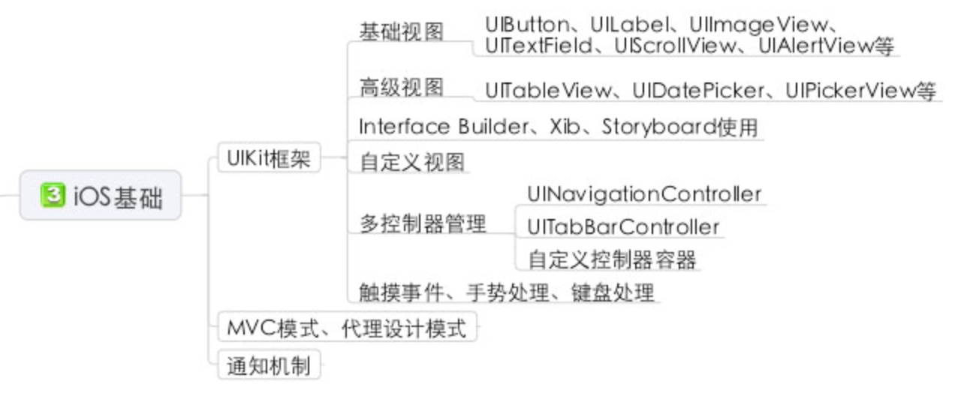
iOS开发需要学习哪些内容？

Slide 6
先学习什么？
不管你是学习android开发还是iOS开发
都建议先学习UI，原因如下：
UI是app的根基：一个app应该是先有UI界面，然后在UI的基础上增加实用功能
UI相对简单易学：UI普遍是学习过程中最简单的一块，能快速拥有成就感和学习兴趣
UI至关重要：开发中的绝大部分时间都在处理UI

Slide 7

初始UI
首先，得搞清楚UI界面是怎么搭建出来的，由什么东西组成
首先，谨记一条软件开发定律：万物皆对象
图片对象
UIImageView
文本标签对象
UILabel
按钮对象
UIButton

Slide 8
初始UI
可以得出一个结论：UI界面上的每一个元素都是一个对象，比如：
一张图片是一个UIImageView对象
一段文字是一个UILabel对象
一只按钮是一个UIButton对象
。。。。。。
因此，搭建UI界面的过程极其简单：利用类创建对象，将对象显示到屏幕上
比如，我要显示5个按钮，那就利用UIButton类创建5个UIButton对象

Slide 9
如何开发非UI的功能？
为了方便开发者开发出强大的功能，苹果提供了各种各样的框架
UIKit - 创建和管理应用程序的用户界面
QuartzCore -提供动画特效以及通过硬件进行渲染的能力
CoreGraphics -提供2D绘制的基于C的API
CoreLocation -使用GPS和WIFI获取位置信息
MapKit -为应用程序提供内嵌地图的接口
AVFoundation – 音频处理
。。。。。。
当在开发过程中需要用到一些特殊功能时，我们会先尝试使用系统自带的一些框架
站在巨人的肩膀上编程！！！

Slide 10
iOS开发的过程
UIKit框架
CoreLocation框架
MapKit框架
。。。
app
手机
代码编写
运行

Slide 11


UIKit框架
顾名思义，UIKit框架肯定是跟UI有关系的
其实前面所述的界面元素（比如UIImageView），都是封装在UIKit框架内部的
UIKit框架中提供了很多可视化组件元素：
按钮（UIButton）
开关（UISwitch）
进度条（UIProgressView）
利用UIKit框架提供的类来创建各种可视化组件对象，最后组成复杂而美观的UI界面
因此，UIKit没学好，相当于iOS白学了

